Slide 1

जिनशासन
बड़ा
निराला

Slide 2
हे सिंहराज ! खाना हो तो
ये जलेबियाँ खाओ,
और अगर मांस ही
खाना है तो मुझे खा लो

Slide 3

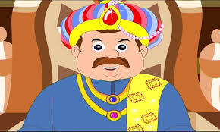

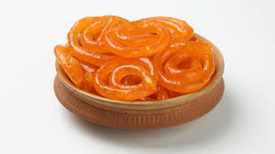
दीवान अमरचंद जी

Slide 4
अरे! निंदा सुनकर मेरी,
नाथ त्यागा तुमने मुझको
धर्म की सुनकर निंदा कभी,
छोड़ मत देना तुम उसको

Slide 5
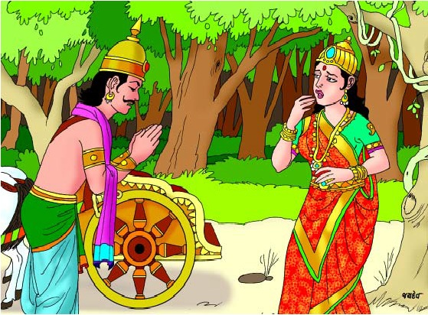
सीता और राम / सेनापति कृतान्तवक्त्र

Slide 6
हे माता! हे पिता! मैं आपकी आज्ञा का उल्लघंन तो नहीं कर सकता अतः मैं उन चारो कन्यायों से विवाह करने को तैयार हूँ परन्तु मैं विवाह के अगले दिन ही दीक्षा लूँगा यह भी निश्चित है

Slide 7
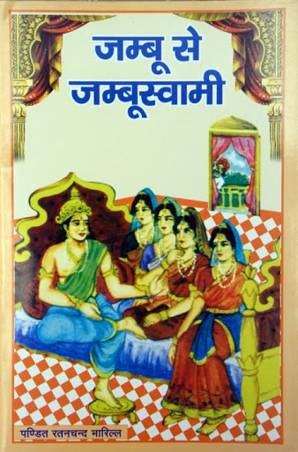

Slide 8
हे सेठ ! अगर वैद्य बुलाना ही है तो उस वैद्य को बुलाओ
जो हमारे इस जन्म – मरण रुपी रोग को दूर कर सके

Slide 9
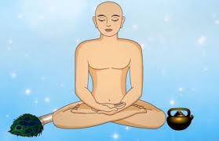
वादिराज मुनिराज

Slide 10
चक्रवर्ती तीर्थंकर हो गए,
गई न तिनके साथ
फिर तुम किस गिनती में......
जाओ जहाँ हो जात

Slide 11
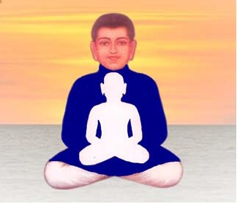
चेतन काया संवाद

Slide 12
पिताजी!
कौन किसे आधार जगत में,
सब अपने आधार
पर को जो आधार मान ले,
वह मूरख सरदार

Slide 13
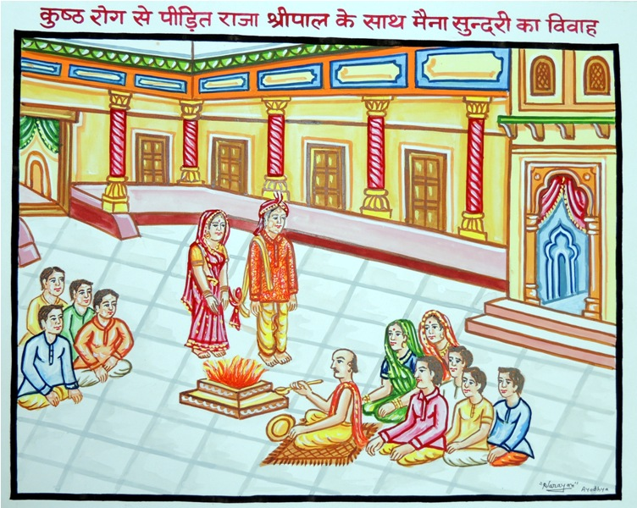
सती मैनासुन्दरी

Slide 14
हमने रोटियों के लिए
घर थोड़े ही छोड़ा था
जो उनकी चिंता करें

Slide 15
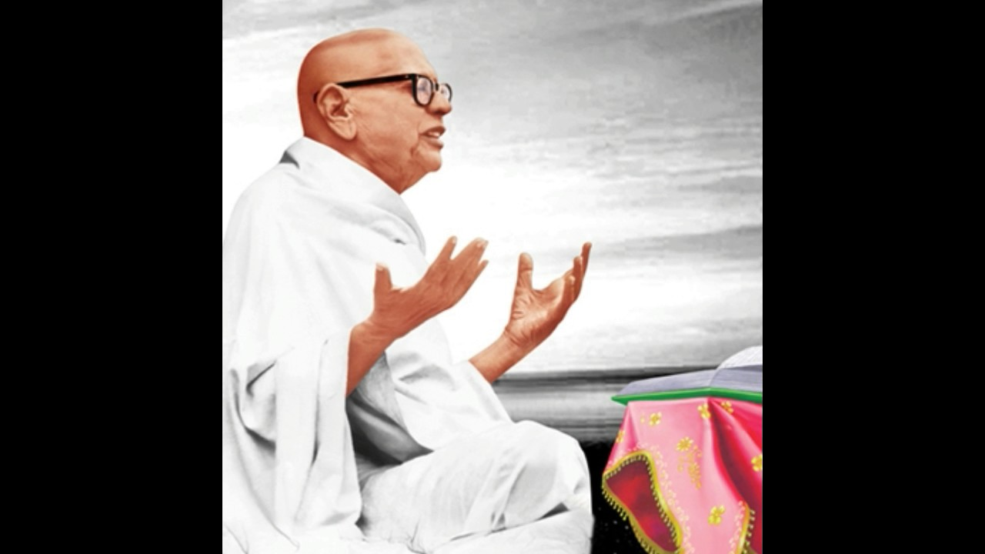
आध्यात्मिक सत्पुरुष
गुरुदेव श्री कानजी स्वामी

Slide 16
नहीं नहीं... भले ही कितना भी धन मिले, चाहे राजकुमार ही क्यों न हो... मैं इस अष्टानिका पर्व में किसी भी जीव को नहीं मारूँगा

Slide 17
यमपाल चाण्डाल

Slide 18
कैसे मूरख दोनों कुमार ये,
एक ही कन्या पर रीझ गए
सगी बहन का जान के रिश्ता,
मुक्तिमार्ग में अनुरागी भए

Slide 19
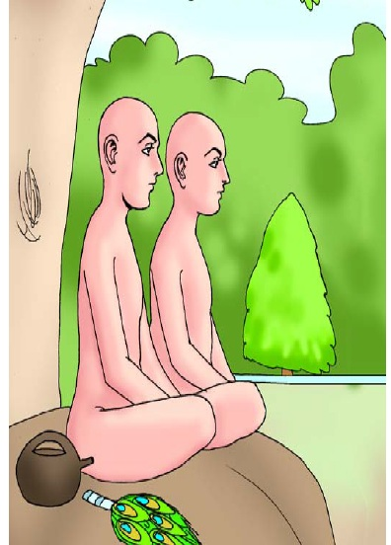
देशभूषण
-
कुलभूषण

Slide 20
हे मृगराज! अपने स्वभाव को भूल कर क्यों इस निर्बल पशु के प्राण लेने जा रहे हो

Slide 21
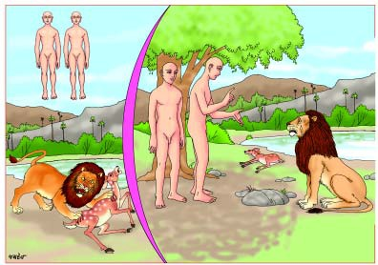
सिंह की पर्याय में महावीर

Slide 22
दिगम्बर संत उपसर्गों से घबराते नहीं हैं, वे तो अपनी आत्मा में लीन हो जाते हैं, अगर वे सच्चे संत होंगे तो वही ध्यान में लीन होंगे

Slide 23
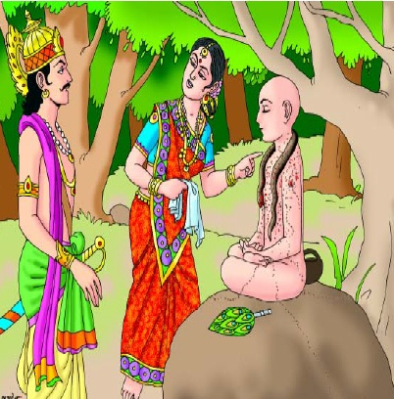
रानी चेलना - राजा श्रेणिक

Slide 24
हे पुत्री! तुम क्यों दुखी होती हो, मैं तुम्हारे लिए उनसे भी अच्छा वर ढूंढ कर लाऊंगा

Slide 25
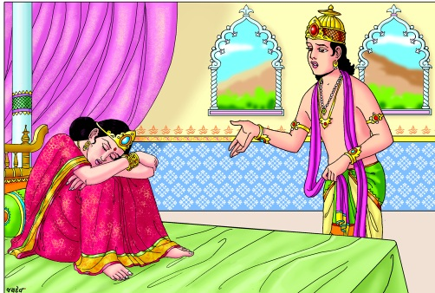
सती राजुल और पिताजी

Slide 26
वन में पत्थर, वन में कंकड़
वन में सिंह विकराल...
बेटा हठ तजो...
माता मोह तजो.....

Slide 27
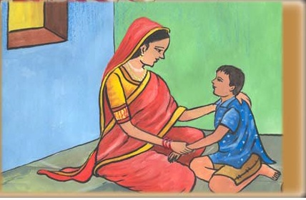
बालक कुन्दकुन्द - माता

Slide 28
हे विज्ञपुरुष मेरे कुछ प्रश्नों के,
उत्तर तुम बतलाओ
तत्त्व - पदार्थ और अस्तिकाय का,
अब स्वरूप तुम समझाओं
तुम रहने दो है अज्ञ पुरूष
क्या तुमको मैं समझाऊ
चलो तुम्हारे गुरुवर समीप
मैं उनको सब कुछ बतलाऊ

Slide 29
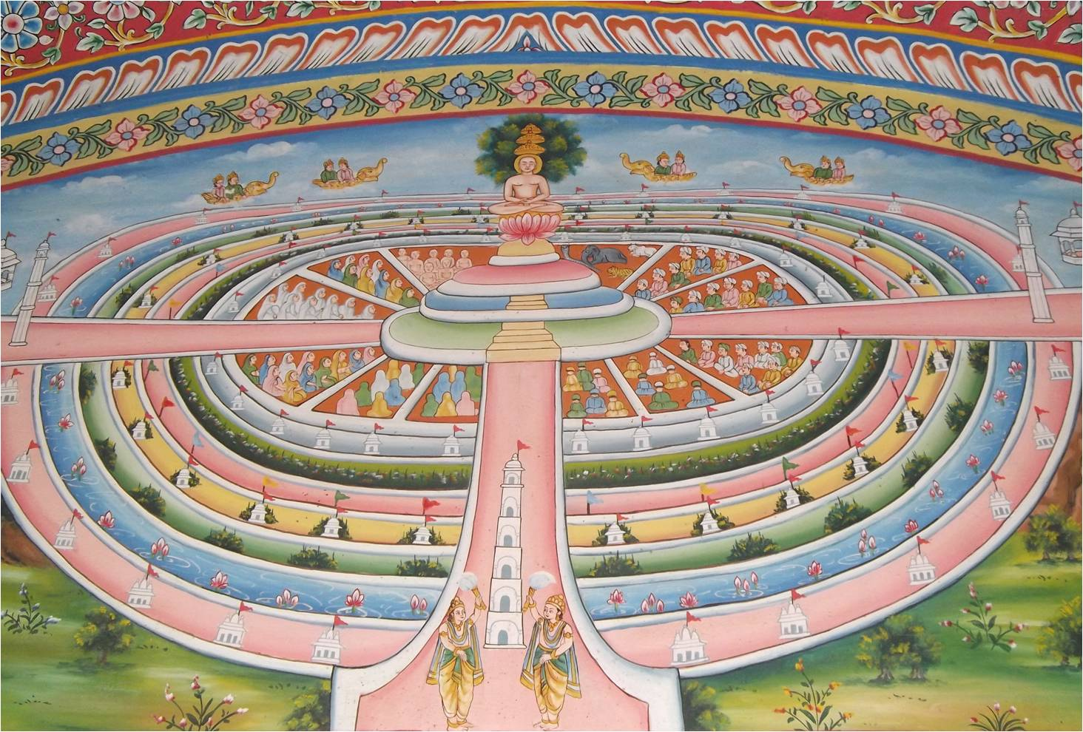
इंद्रभूति गौतम और इन्द्र

